Slide 1
能動的推論・自由エネルギー原理 ｜ 先行研究調査（2026-10-24）
認識的価値（好奇心）と LLM・発達ロボティクス
期待情報利得（認識的価値）で「何を観測し、何を聞くか」を選ぶ研究の系譜。
ベイズ実験計画（Lindley→DAD→BED-LLM）、学習進捗の好奇心（IMGEP→MAGELLAN）、能動的推論の認識的価値（Friston 2015→Tschantz 2020→理論保証・発達ロボ・LLM の文脈獲得）が2026年に合流しつつある。
小節としてスパイキング AIF 制御（SFEC）を加えた。
# | 年 | 論文 | 発表 | 系譜
1 | 2017 | IMGEP (Forestier+ 2017/2022) | JMLR 2022 | 原典
2 | 2020 | Action-oriented AIF (Tschantz+ 2020) | PLOS Comput. Biol. 2020 | 発展
3 | 2021 | DAD (Foster+ 2021) | ICML 2021 | 原典
4 | 2025 | MAGELLAN (Gaven+ 2025) | ICML 2025 | 発展
5 | 2025 | BED-LLM (Choudhury+ 2025) | ICLR 2026 | 発展
6 | 2026 | 好奇心による行動・言語発達 (Tinker+ 2026) | Science Advances 2026 | 最新
7 | 2026 | Curiosity is Knowledge (Li+ 2026) | arXiv プレプリント 2026 | 最新
8 | 2026 | ODAR (Ma+ 2026) | arXiv プレプリント 2026 | 最新
9 | 2026 | AIF as Context Acquisition (Dutta+ 2026) | arXiv プレプリント 2026 | 最新
10 | 2026 | SFEC スパイキング AIF (Urbano+ 2026) | arXiv プレプリント 2026 | 最新
Research Survey ｜ 能動的推論・自由エネルギー原理 › 認識的価値（好奇心）と LLM・発達ロボティクス

Slide 2
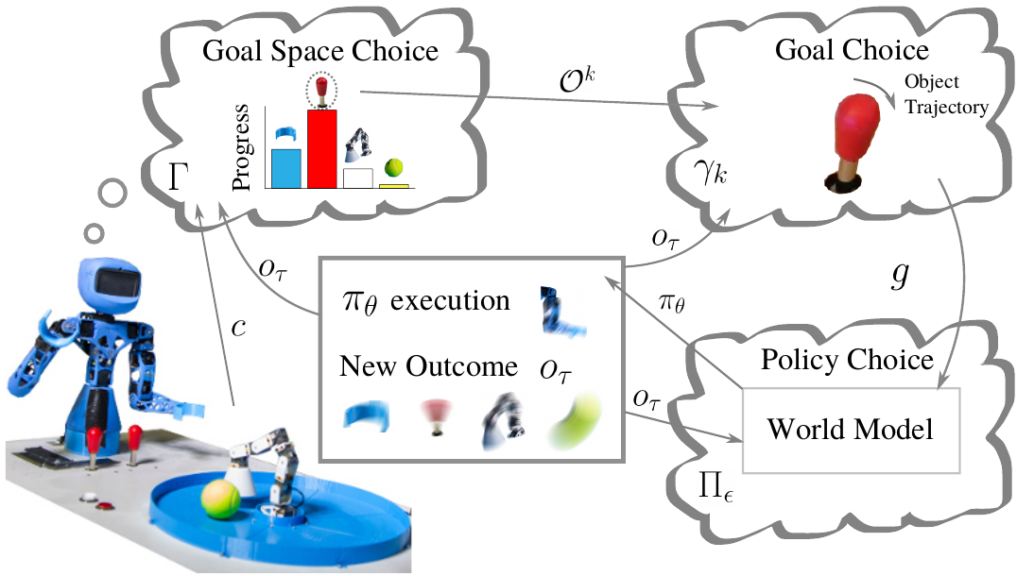
能動的推論・自由エネルギー原理 › 認識的価値（好奇心）と LLM・発達ロボティクス ｜ 系譜：原典
Intrinsically Motivated Goal Exploration Processes with Automatic Curriculum Learning
Sébastien Forestier, Rémy Portelas, Yoan Mollard, Pierre-Yves Oudeyer（Inria Bordeaux）｜ JMLR 2022（arXiv 2017）
自分で目標空間を作り、学習進捗（LP）が大きい目標を選んで探索する枠組み IMGEP を定式化。物体ごとの目標空間を LP バンディットで選ぶ AMB を提案し、実ヒューマノイドがジョイスティックでボールを動かす道具使用を自力で発見した。
予測誤差や新奇性に基づく内発的動機は制御できない雑音源に引き込まれ、目標を1つに固定する外発的手法は踏み石を見落とす。Oudeyer+ 2007 の LP 原理を「目標＝パラメータ付き適応度関数」に一般化し、MAP-Elites などの QD も同じ枠で書けるようにした。
目標空間 k の LP を r = f_g(τ) − f_g(τ′)（最も似た過去試行との達成度の差）で測り、その移動平均に比例して空間を選ぶ（20%はランダム）。踏み石を壊さない変異 SSPMutation と、ある目標の試行を他の目標に再利用する後知恵が効率の源。
2D 道具使用・Minecraft・実ロボット（Poppy Torso）で比較。Minecraft の Cart 到達数の中央値は AMB 360、ランダム空間選択 RMB 162、単一目標 SGS 0（Table 1）。妨害物を加えると RMB は落ちるが AMB は落ちない（Fig. 20）。実機は2万試行。
出典：IMGEP Fig. 2（AMB：LP で目標空間を選び、目標→方策→結果で各部を更新）
発表：JMLR 2022
リンク：https://arxiv.org/abs/1708.02190
系譜：原典（← Oudeyer+ 2007 学習進捗）
調査日：2026-10-24
確認範囲：全文（問題提起・手法・実験・結果・考察）
著者：手設計カリキュラム FC とほぼ同等で、妨害物がなければ RMB も健闘する。目標空間と特徴は人手で与えている。
所感：LP は「情報利得の時間変化」とも読め、LPM（ICLR 2026）が IG との単調な対応を示した。言語目標への拡張が MAGELLAN。
・Oudeyer+ 2007 IAC（本文未確認）
・MAGELLAN (2025)（本資料）
・Beyond Noisy-TVs / LPM (2025)（未調査）
・Compression Progress (2008)（既存：world-model/intrinsic-reward）
Research Survey ｜ 能動的推論・自由エネルギー原理 › 認識的価値（好奇心）と LLM・発達ロボティクス
Notes:
arXiv v3（JMLR 2022 版）で 1〜6章（定式化・AMB・3環境の実験・関連研究・考察）を読んだ。

Slide 3
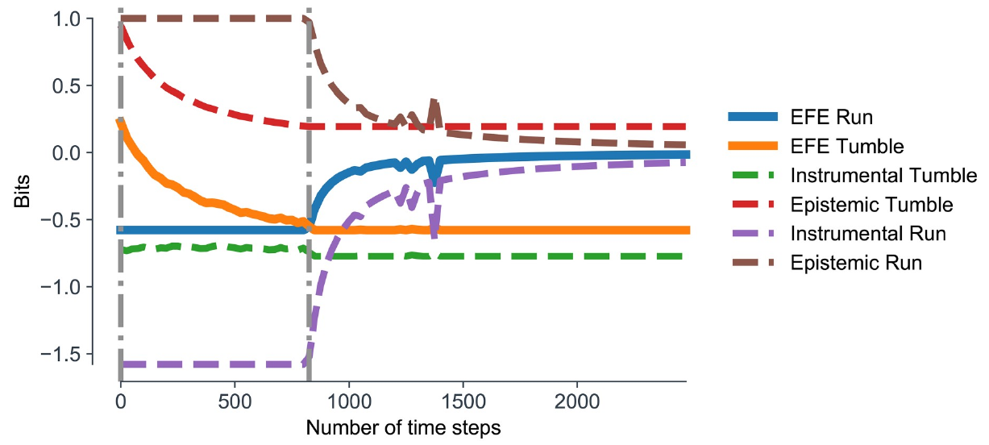
能動的推論・自由エネルギー原理 › 認識的価値（好奇心）と LLM・発達ロボティクス ｜ 系譜：発展
Learning action-oriented models through active inference
Alexander Tschantz, Anil K. Seth, Christopher L. Buckley（University of Sussex）｜ PLOS Computational Biology 2020
能動的推論の EFE を道具的価値と認識的価値（状態の顕著性＋パラメータの新奇性）に分け、行動しながら世界モデルを学ぶエージェントに適用。両者を併せると「行動に必要な部分だけ」を学ぶ簡潔なモデルが得られることを細菌の走化性で示した。
モデルベース RL では、学習途中のモデルで目標行動を選ぶと偏ったデータしか集まらず、誤ったモデルが固定化する（bad bootstrap）。ε-greedy は方向性がなく、純粋な情報探索はすべての不確実性を等しく扱うため効率が悪い。この両極の間を原理的に埋める。
G = −(状態の情報利得 + パラメータ θ の情報利得) − E[ln P(o)]（式3–4）。Dirichlet 事前のパラメータ不確実性を「既知の未知」として行動の価値に直接入れ、選好 P(o) が探索の向きを決める。EFE・道具的のみ・認識的のみ・ランダムの4戦略を比べる。
POMDP 版の大腸菌走化性で、各戦略300モデルを比較。4000ステップ学習後、道具的価値のみの36%は走化性をまったく示さず、EFE・認識的・ランダムは全員が成功（Bad bootstraps 節）。EFE は刈り込める冗長パラメータが最多で、最も簡潔（Fig. 5）。
出典：Action-oriented AIF Fig. 6（誤ったモデルから認識的価値で抜け出すときの EFE の推移）
発表：PLOS Comput. Biol. 2020
リンク：https://doi.org/10.1371/journal.pcbi.1007805
系譜：発展（← Friston+ 2015 認識的価値）
調査日：2026-10-24
確認範囲：全文（問題提起・手法・実験・結果・考察）
著者：AIF のモデルは環境から体系的にずれるが、ずれているからこそ適応的。純粋な認識的探索は正確だがデータ効率が悪い。
所感：玩具課題で、認識的価値の重みは固定。重みの下限を理論で与えたのが Curiosity is Knowledge（2026）。
・Friston+ 2015 Active inference and epistemic value（本文未確認）
・Schwartenbeck+ 2019 eLife（本文未確認）
・Curiosity is Knowledge (2026)（本資料）
・Sajid+ 2021 AIF demystified（未調査）
Research Survey ｜ 能動的推論・自由エネルギー原理 › 認識的価値（好奇心）と LLM・発達ロボティクス
Notes:
PLOS CB の OA 版 PDF で Introduction・Formalism・Results・Discussion を読んだ。

Slide 4
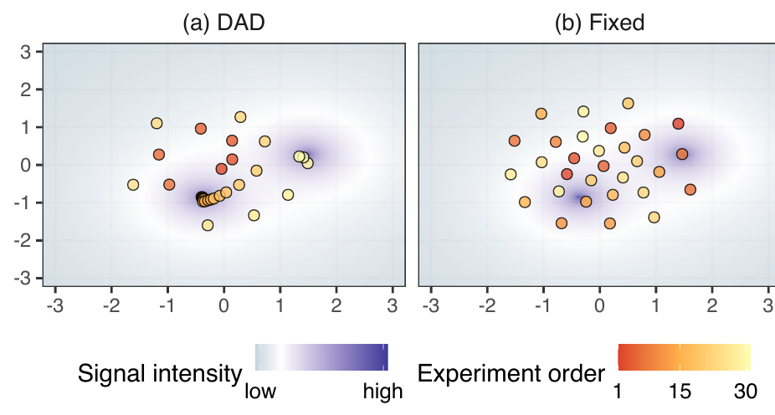
能動的推論・自由エネルギー原理 › 認識的価値（好奇心）と LLM・発達ロボティクス ｜ 系譜：原典
Deep Adaptive Design: Amortizing Sequential Bayesian Experimental Design
Adam Foster, Desi R. Ivanova, Ilyas Malik, Tom Rainforth（University of Oxford）｜ ICML 2021
逐次ベイズ実験計画（BOED）を「過去の設計と観測 → 次の設計」を出す方策ネットワークとして事前に学習（償却）し、実験中は1回の順伝播で設計を決める DAD を提案。30回分の設計を0.05秒で決め、非償却法より多くの情報を得た。
従来の適応 BOED は、毎ステップ事後分布を推定し、二重に計算困難な期待情報利得（EIG）を最適化する必要があり、人を相手にする実験では待ち時間が許されない。しかも貪欲（近視的）な選択しかできなかった。DAD は事後推定そのものを不要にした。
方策 π が全実験で得る EIG を対照下界 sPCE（真の θ_0 と L 個の対照 θ_ℓ の尤度比。L→∞ で厳密）で最大化し、勾配法で端から端まで学習する。履歴の順序不変性（定理3）を使い、設計と観測の組を足し合わせる符号化器で表現する。
2D 音源位置推定（T=30）で EIG 下界 10.93、固定設計 8.84、変分逐次法 8.78。所要時間は 0.047秒 対 8963秒（Table 1）。時間割引の心理実験（T=20）で 5.02 対 専用法 Badapted 4.45（Table 3）。死亡過程の実験でも最良（Table 4）。
出典：DAD Fig. 1（学習した設計(a)は信号源の近くに集中し、固定設計(b)は一様に散らばる）
発表：ICML 2021
リンク：https://arxiv.org/abs/2103.02438
系譜：原典（← Lindley 1956 BOED）
調査日：2026-10-24
確認範囲：全文（問題提起・手法・実験・結果・考察）
著者：陽な尤度、観測の条件付き独立、連続な設計が必要。モデルベース RL との関係は今後の課題。
所感：償却で非近視的な方策が得られる点が肝。2026年の LLM 版（ASIG、Kriz+）は、同じ「償却 BED」を GRPO で LLM に組み込んでいる。
・Lindley 1956（本文未確認）
・Modern BED レビュー (Rainforth+ 2023)（未調査）
・BED-LLM (2025)（本資料）
・ASIG (Hartmann+ 2026)（未調査）
Research Survey ｜ 能動的推論・自由エネルギー原理 › 認識的価値（好奇心）と LLM・発達ロボティクス
Notes:
arXiv v2（ICML 2021 版）で本文1〜7章と付録の実験詳細を読んだ。

Slide 5
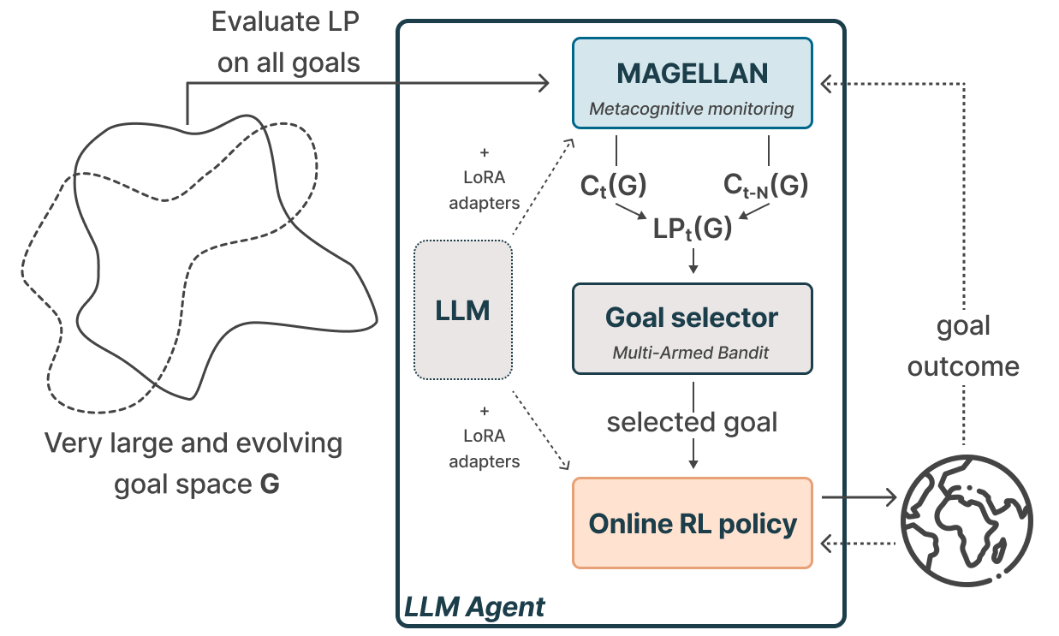
能動的推論・自由エネルギー原理 › 認識的価値（好奇心）と LLM・発達ロボティクス ｜ 系譜：発展
MAGELLAN: Metacognitive predictions of learning progress guide autotelic LLM agents in large goal spaces
Loris Gaven, Thomas Carta, Clément Romac ほか（Inria Flowers）｜ ICML 2025
LLM エージェント自身の LLM に「各言語目標の成功確率」を予測させ、過去の版との差から絶対学習進捗（ALP）を推定するメタ認知モジュール MAGELLAN を提案。約2000万目標の Little-Zoo で、専門家の目標分類なしに全カテゴリを習得した唯一の手法。
LP の推定は、全目標を定期評価すると高コスト、練習した目標だけを更新すると目標間の転移を捉えられず、専門家のグループ分けに頼ると脆い。言語目標の意味的な近さを使えば、未練習や新規の目標にも能力の推定を汎化できると主張する。
LoRA 付き LLM＋MLP で能力 C_θt(g) を BCE で学習し、過去 N 版の重みを保持して ALP(g) = |C_θt(g) − C_θt−N(g)| を計算。ALP に比例して目標を選ぶバンディット（ε を1→0.2に焼きなまし）。方策は SAC-GLAM で Flan-T5 248M を学習する。
25k目標・50万エピソードで、専門家分類を使わない手法のうち全カテゴリ成功率90%超に達したのは MAGELLAN のみ（Fig. 5、8 seeds）。未見目標での能力推定誤差 0.11（Online-ALP 0.53、専門家分類つき 0.09）（Table 2）。
出典：MAGELLAN Fig. 1（LLM が現在と過去の能力 C_t, C_t−N を予測し、LP で目標を選ぶ）
発表：ICML 2025
リンク：https://arxiv.org/abs/2502.07709
系譜：発展（← IMGEP (Forestier+ 2017/2022)）
調査日：2026-10-24
確認範囲：全文（問題提起・手法・実験・結果・考察）
著者：専門家グループ版のほうが不可能な目標を早く捨てられ、速く学ぶ場面がある。検証は制御されたテキスト環境が中心。
所感：「自分の能力の予測モデル」を持つ点は AIF の生成モデルと相同。LP と EFE の情報利得を同じ LLM 上で比べる研究がほしい。
・IMGEP (2017/2022)（本資料）
・SAC-GLAM (Gaven+ 2024)（未調査）
・ELLM (2023)（既存：world-model/foundation-world-model）
・Beyond Noisy-TVs / LPM (2025)（未調査）
Research Survey ｜ 能動的推論・自由エネルギー原理 › 認識的価値（好奇心）と LLM・発達ロボティクス
Notes:
arXiv v3 で本文1〜5章（Q1〜Q4 の実験）と付録の一部を読んだ。採録先は PMLR 267 で確認。

Slide 6
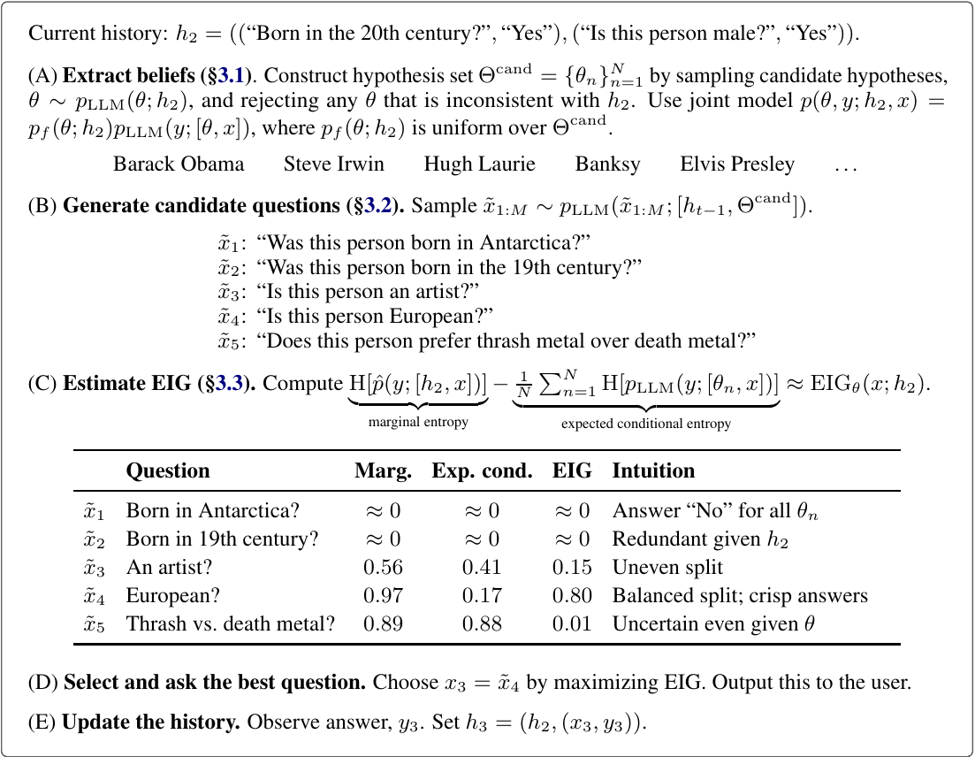
能動的推論・自由エネルギー原理 › 認識的価値（好奇心）と LLM・発達ロボティクス ｜ 系譜：発展
BED-LLM: Intelligent Information Gathering with LLMs and Bayesian Experimental Design
Deepro Choudhury, Sinead Williamson, Adam Goliński ほか（University of Oxford / Apple）｜ ICLR 2026
LLM の予測分布から作った同時モデルで期待情報利得（EIG）を推定し、多ターン対話で最も情報の多い質問を選ぶ BED-LLM を提案。20 Questions の成功率をプロンプトのみより平均37.4ポイント上げ、半数以上の設定で2倍以上にした。
LLM は単発なら良い質問を作れても、回答履歴に合わせて質問を変えるのは苦手。UoT など既存の情報利得法は回答を決定論的と仮定し、実質「予測エントロピー（二分割）」の最大化だった。文脈内学習による信念更新は履歴と矛盾しやすい。
事前×尤度の組 p(θ)p_LLM(y;[θ,x]) を採用。仮説を LLM でまとめて生成し、履歴と矛盾するものを棄却する。候補質問ごとに EIG = H[p̂(y)] − (1/N)Σ H[p_LLM(y|θ_n,x)] をロジットから推定し、θ が分かっても答えが曖昧な質問を自動的に避ける。
Animals・Celebrities・Things（各100対象）、6種の LLM で評価。GPT-4o の Celebrities で成功率 86%（Prompt-Only 45%、Split 63%）、Mistral-Large の Animals で 95%（33%）（Table 1）。文脈内学習の信念に替えると大きく崩れる。映画の嗜好推定でも改善（Fig. 3）。
出典：BED-LLM Fig. 1（信念抽出→候補質問→EIG 推定→質問、の1ターン。数値は例示）
発表：ICLR 2026
リンク：https://arxiv.org/abs/2508.21184
系譜：発展（← DAD (Foster+ 2021)）
調査日：2026-10-24
確認範囲：全文（問題提起・手法・実験・結果・考察）
著者：θ と y のどちらの空間が複雑かで、同時分布の組み方を選ぶべき。実行時間は Qwen2.5-72B で約2.5時間/100対象（Table 3）。
所感：AIF とは名乗らないが、AIF の「曖昧さ項」を含む EIG そのもの。推論時の重さは ASIG などの償却版が解こうとしている。
・UoT (Hu+ 2024)（未調査）
・AIF as Context Acquisition (2026)（本資料）
・ASIG (Hartmann+ 2026)（未調査）
・Kriz+ 2026 推論 LLM への償却 BED（未調査）
Research Survey ｜ 能動的推論・自由エネルギー原理 › 認識的価値（好奇心）と LLM・発達ロボティクス
Notes:
arXiv v3（ICLR 2026 版）で本文1〜7章と付録 F（実行時間）・G（アブレーション）を読んだ。

Slide 7
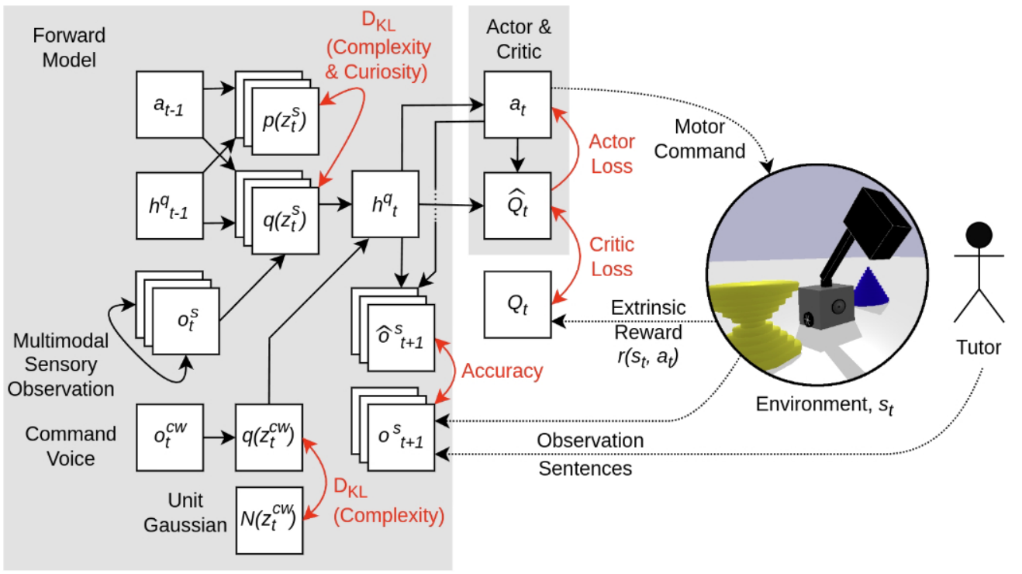
能動的推論・自由エネルギー原理 › 認識的価値（好奇心）と LLM・発達ロボティクス ｜ 系譜：最新
Curiosity-Driven Development of Action and Language in Robots Through Self-Exploration
Theodore Jerome Tinker, Kenji Doya, Jun Tani（沖縄科学技術大学院大学）｜ Science Advances 2026
シミュレーション上のクレーン型ロボットが「動詞＋形容詞＋名詞」の命令文（180通り）に従う行動を、能動的推論の好奇心による自己探索で習得。全モダリティに好奇心を入れると、学習に使っていない文の成功率が85.1%に達し、乳児の言語発達に似た現象が現れた。
言語と行動の発達ロボティクスは、文と運動の対応を教師ありで一括学習するものが多く、自発的な探索や「刺激の貧困」（組合せ数に比べ経験が少ない）を扱えていなかった。谷研の教師あり先行研究（80%で学習、未学習 57→71%）を自己探索で大きく上回る。
モダリティごとに確率的潜在変数を持つ予測モデルで変分自由エネルギー F を最小化。行動側は G(a) = −KL[q‖p]（好奇心）− 外部報酬 − 方策エントロピー（式2）を Q 学習で償却する。同じ複雑度項を、推論は最小化し、行動は最大化する。
60文（33%）で学習し、残り120文で汎化を評価（10個体）。6万エポックで全好奇心 85.1%、好奇心なし 41%（後者は12万エポックで 80.8%、Fig. 3・S5）。語彙を 4×4×3 に縮めると 29%（Fig. 4）。例外規則では10体中9体が U 字型の発達（p=.0001、Fig. 7）。
出典：Tinker+ Fig. 1（予測モデルの KL を好奇心として actor-critic に与える構成）
発表：Science Advances 2026
リンク：https://arxiv.org/abs/2510.05013
系譜：最新（← Action-oriented AIF (Tschantz+ 2020)）
調査日：2026-10-24
確認範囲：全文（問題提起・手法・実験・結果・考察）
著者：社会的な足場、言語以前の発達、生得的バイアスを欠き、乳児の完全なモデルではない。好奇心は必須ではなく学習を速める役割。
所感：16×16画素・約6万試行の全シミュレーション。次の課題とされる双方向対話は、LLM の能動的質問と接続しうる。
・Tinker & Tani 先行研究（迷路の好奇心探索）（未調査）
・Action-oriented AIF (2020)（本資料）
・MAGELLAN (2025)（本資料）
・AIF as Context Acquisition (2026)（本資料）
Research Survey ｜ 能動的推論・自由エネルギー原理 › 認識的価値（好奇心）と LLM・発達ロボティクス
Notes:
arXiv v7（Science Advances 版の原稿）で Introduction・Results（実験1〜3）・Discussion を読んだ。採録は OIST の業績リストと検索結果で確認。

Slide 8
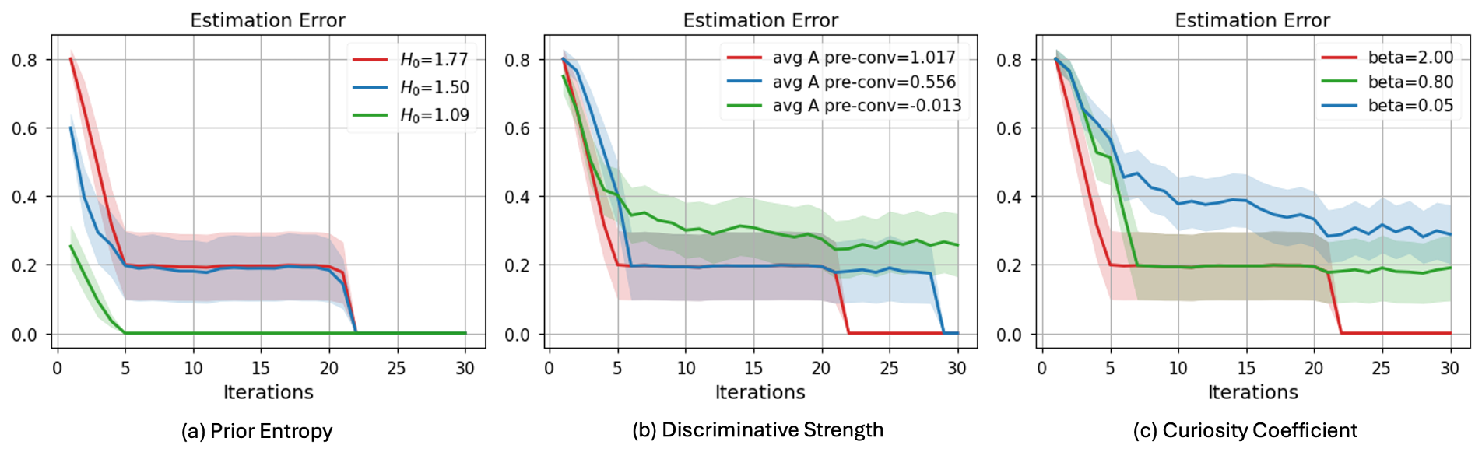
能動的推論・自由エネルギー原理 › 認識的価値（好奇心）と LLM・発達ロボティクス ｜ 系譜：最新
Curiosity is Knowledge: Self-Consistent Learning and No-Regret Optimization with Active Inference
Yingke Li, Anjali Parashar, Enlu Zhou, Chuchu Fan（MIT / Georgia Tech）｜ arXiv プレプリント 2026
EFE を最小化するエージェントについての初の理論保証。好奇心係数 β が「十分大きい」という1つの条件で、事後一致性（真のモデルへの収束）と累積後悔の有界性が同時に成り立つことを証明し、AIF・ベイズ実験計画・ベイズ最適化を1つの枠に置いた。
AIF は探索と活用を EFE で統一するとされるが、β が小さいと近視的な活用で不確実性が解けず、大きすぎると無駄な探索で後悔が膨らむ。どの条件で両立するかは未解明だった。BED は情報、BO は報酬を追う別系統として発展してきた。
x_t = argmax{β_t I(s;(x,y)|D) − E[h_t(y)]}。十分な好奇心 β_t ≥ min_x E[h_t]/I を仮定し、誤った仮説の事後質量を ε 以下にする試行数 T ≥ β̄H_0/(Aε)（定理5.1）と、GP 下の後悔上界（定理6.1、ヒューリスティックのずれ ΣB_t を含む）を導いた。
離散サンドボックスでは β=0.05 だと誤仮説の質量が下がり切らず、2.0 と 0.8 では収束（Fig. 1）。1D GP バンディットでは、β が十分なら小さいほど後悔が小さい（Fig. 2）。2D プルームの発生源推定と40次元の配電資源配分で指針を確認（Fig. 3–4、5 seeds）。
出典：Curiosity is Knowledge Fig. 1（事前エントロピー・識別力・好奇心 β ごとの推定誤差の推移）
発表：arXiv プレプリント 2026
リンク：https://arxiv.org/abs/2602.06029
系譜：最新（← Pragmatic Curiosity (Li+ 2026)）
調査日：2026-10-24
確認範囲：全文（問題提起・手法・実験・結果・考察）
著者：条件は十分条件で保守的。適応的な β のスケジュールは未解決で、モデル誤指定・非定常・部分観測では劣化しうる。
所感：実験は定性的な確認で、ベンチマーク比較ではない。LLM の文脈獲得や発達ロボの好奇心の重みに、この下限が実際に効くか確かめたい。
・Pragmatic Curiosity (Li+ 2026)（未調査）
・Action-oriented AIF (2020)（本資料）
・DAD (2021)（本資料）
・Information-directed sampling (2014)（未調査）
Research Survey ｜ 能動的推論・自由エネルギー原理 › 認識的価値（好奇心）と LLM・発達ロボティクス
Notes:
arXiv v1 で本文1〜9章（定理の主張と解釈、合成実験、実問題）を読んだ。証明の付録は概観のみ。

Slide 9
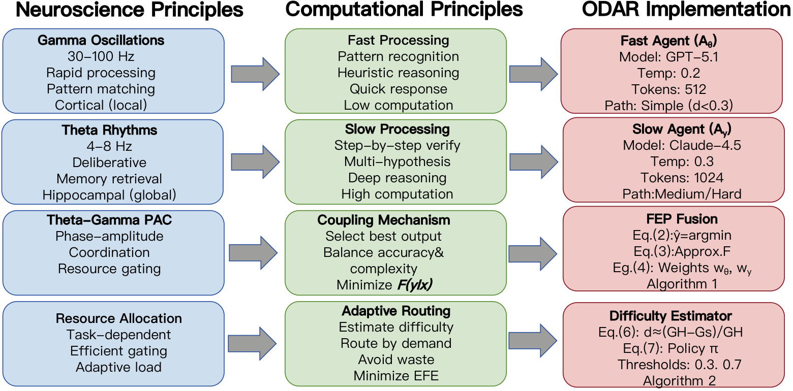
能動的推論・自由エネルギー原理 › 認識的価値（好奇心）と LLM・発達ロボティクス ｜ 系譜：最新
ODAR: Principled Adaptive Routing for LLM Reasoning via Active Inference
Siyuan Ma, Bo Gao, Xiaojun Jia ほか（Nanyang Technological University ほか）｜ arXiv プレプリント 2026
LLM 推論の計算配分を能動的推論として定式化。難易度推定器（償却した EFE）で質問を Fast（GPT-5.1）/Slow（Claude-4.5）の3経路に振り分け、候補回答を「平均サプライザル＋分散」の自由エネルギー最小で選ぶ ODAR を提案。23ベンチで平均89.6%。
Self-Consistency や Best-of-N などのテスト時計算は問題によらず一律にサンプルし、易しい問題では考えすぎ（overthinking）になる。異なるモデルの回答を多数決でまとめる根拠も弱い。既存のルーティング研究は固定戦略か、その場しのぎの融合規則だった。
難易度の教師 d* = 0.5×人間の解答時間（認識的価値の代理）＋ 0.5×(1−Fast の正答率)（実利的リスクの代理）（式6）を、24次元の構造特徴からロジスティック回帰で学習。d<0.3/0.7 で呼び出し1/2/6回に分ける。融合では文字単位の正規化と Z スコアで異種モデルをそろえる。
23ベンチ平均 89.6%（Self-Consistency 83.6%）、IMO 2025 68.7%（GPT-5.1 48.5%）、HLE 54.8%（Table 2）。平均呼び出し2.55回。オープン版（Llama 4＋DeepSeek V3.2）は 84.4%（SC 82.0%）でコスト 4.5×（SC 25×）（Table 3）。同予算のランダム配分より +8.3%。
出典：ODAR Fig. 5（神経科学の原理 → 計算原理 → 実装の対応づけ）
発表：arXiv プレプリント 2026
リンク：https://arxiv.org/abs/2602.23681
系譜：最新（← Friston+ 2015 EFE）
調査日：2026-10-24
確認範囲：全文（問題提起・手法・実験・結果・考察）
著者：Hard 経路は60秒超の遅延がある。残る誤りの66%は基盤モデルの能力不足。トークン確率が必要。
所感：認識的価値の代理が人間の解答時間で、AIF は着想の域を出ない。512トークン上限で IMO 68.7% など数値は追試が必要。情報収集ではなく計算配分への応用例。
・Deep AIF with MCTS (Fountas+ 2020)（未調査）
・BED-LLM (2025)（本資料）
・AIF as Context Acquisition (2026)（本資料）
・Self-Consistency (Wang+ 2022)（未調査）
Research Survey ｜ 能動的推論・自由エネルギー原理 › 認識的価値（好奇心）と LLM・発達ロボティクス
Notes:
arXiv v1 で本文1〜5章と付録 K（誤り分類）を読んだ。

Slide 10
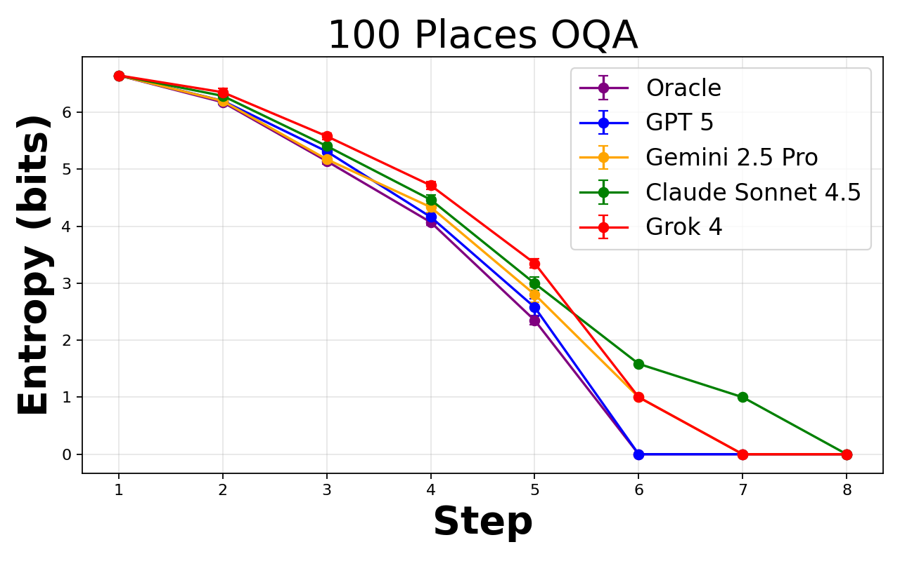
能動的推論・自由エネルギー原理 › 認識的価値（好奇心）と LLM・発達ロボティクス ｜ 系譜：最新
Active Inference as Context Acquisition for AI Agents
Sanchayan Dutta, Sai Niranjan Ramachandran, Suvrit Sra（UC Davis / TU München）｜ arXiv プレプリント 2026
確認質問・検索・ツール呼び出し・プロンプト試行を「文脈行動」とみなし、信念更新（内側）と、文脈行動・タスク行動・停止の選択（外側）を EFE の二層最適化として定式化。厳密な事後分布と DP オラクルを持つ質問ベンチ OQA で最新 LLM 7種を測った。
UoT・BED-LLM・Active Task Disambiguation などの LLM 情報探索研究は、質問の良し悪しを近似でしか測れず、最適との差や「いつ聞くのをやめるか」が曖昧だった。AIF の分解を、エージェントの文脈獲得層の設計言語として示す（RL と対立するものではないと明言）。
観測が決定論的なら、EFE の認識的項は相互情報量 I(x;o|a) に一致する（命題3.1）。聞く価値があるのは I(x;o|a) > λc(a) のときだけ（命題3.3）。一般の損失ではベイズリスクの減少で判定する（定理3.4）。OQA の最適質問数は分割の再帰式を DP で解く（定理5.1）。
2値属性 N=25/100、多値属性 N=100〜300 の OQA で、各モデルは毎ターン不確実性を減らすが、オラクルより質問が多い（Fig. 1–3）。文体を確認してから書く課題では、合格率 0.375（約219トークン）、質問なしは 0.042（約112トークン）（7章）。
出典：AIF as Context Acquisition Fig. 2（100 Places の OQA。紫が DP オラクル、図から GPT-5 は6問、Claude Sonnet 4.5 は8問で特定）
発表：arXiv プレプリント 2026
リンク：https://arxiv.org/abs/2608.19202
系譜：最新（← BED-LLM (Choudhury+ 2025)）
調査日：2026-10-24
確認範囲：全文（問題提起・手法・実験・結果・考察）
著者：固定の属性表・ツール無効・決定論的回答で、現実の対話からは遠い。DP は規模が大きいと破綻する。情報収集は個人情報の過剰収集にも使える。
所感：理論は BED と同じで、AIF ならではの貢献は「停止」と選好の明示。雑音のある回答の扱いが次の課題。
・BED-LLM (2025)（本資料）
・Curiosity is Knowledge (2026)（本資料）
・CaRT (Liu+ 2025、停止判断)（未調査）
・Shoot First, Ask Questions Later? (Grand+ 2026)（未調査）
Research Survey ｜ 能動的推論・自由エネルギー原理 › 認識的価値（好奇心）と LLM・発達ロボティクス
Notes:
arXiv v1 で本文1〜10章を読んだ。モデルごとの計画ギャップの数表はなく、図からの読み取りのみ。

Slide 11
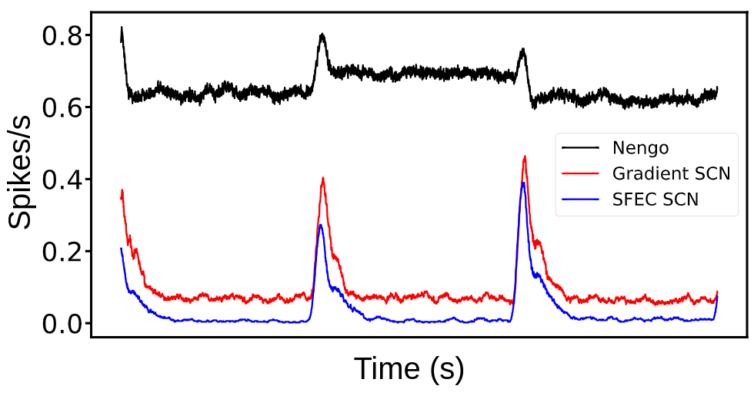
能動的推論・自由エネルギー原理 › 認識的価値（好奇心）と LLM・発達ロボティクス ｜ 系譜：最新
Efficient and robust control with spikes that constrain free energy
André Urbano, Pablo Lanillos, Sander Keemink（Cajal Neuroscience Center, CSIC / Radboud University）｜ arXiv プレプリント 2026
「発火すると変分自由エネルギーが下がるときだけ発火する」積分発火ネットワーク SFEC を第一原理から導き、線形力学系の能動的推論制御を実装した。AIF の勾配方程式を NEF に載せる方式より20〜30倍少ないスパイクで、同程度の制御精度を得た。
AIF は計算理論として成功しているが、スパイクで動く生物学的に妥当な実装がなかった。NEF や SCN に AIF の勾配方程式を載せる従来法は表現を保つために常に発火し、スパイクが自由エネルギーを下げるために使われていなかった。
F = ε_yᵀP_yε_y + ε_μᵀP_με_μ + ln P⁻¹ について、各ニューロンの閾値が誤差の「バウンディングボックス」を作るよう配線し、F(発火) < F(非発火) のときだけ発火させる。速い・遅い2種の再帰結合で内部推定 μ を保ち、制御は u = Uμ で読み出す。
2D ドローン群（30秒、20回平均）で N=100 のスパイク数 642、Gradient SCN 2032、Nengo 11608。MSE も SFEC が最良の 1.60e4（Table 1）。過程・観測雑音100倍、外乱、膜電位雑音、25%のニューロン停止、5ms の遅延でも制御を保つ（Fig. 4–5）。
出典：SFEC Fig. 6（ドローン群制御中の発火率。SFEC（青）は目標変更時だけ発火し、Nengo（黒）は常時発火）
発表：arXiv プレプリント 2026
リンク：https://arxiv.org/abs/2603.09729
系譜：最新（← Spike Coding Networks (Boerlin+ 2013)）
調査日：2026-10-24
確認範囲：全文（問題提起・手法・実験・結果・考察）
著者：線形系に限られ、重みは解析的に固定（可塑性なし）。実ロボットとニューロモルフィック HW での検証は今後。
所感：扱うのは変分自由エネルギーだけで、EFE や認識的価値は未実装。好奇心をスパイクで表す段階は空白で、AIF の HW 実装研究と組む余地がある。
・Spike Coding Networks (Boerlin+ 2013)（未調査）
・Pižurica+ 2025 HW 指向の AIF 実装（本資料 readme で参照）
・Loihi 2 などの評価（既存：snn/neuromorphic-hardware）
・Lanillos+ 2021 ロボティクスの AIF（未調査）
Research Survey ｜ 能動的推論・自由エネルギー原理 › 認識的価値（好奇心）と LLM・発達ロボティクス
Notes:
arXiv v1 で Introduction・Results（導出・制御例・外乱/内部故障・比較）・Conclusion・Limitations を読んだ。Methods の導出は概観のみ。

